Slide 1

GESTIÓN PRODUCTIVA 2.1
INTEGRANTE:
Alexis Valladarez

Slide 2
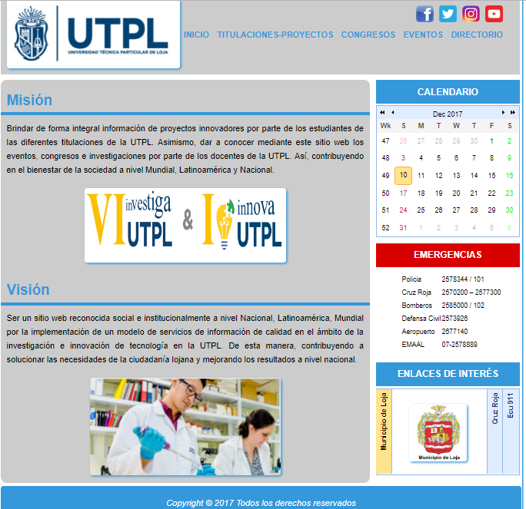
VISUALIZACIÓN DE DATOS DE LA UTPL EN UNA PÁGINA WEB
Se presenta a continuación la propuesta planteada:
Se propone una página web donde puedan visualizar los datos recolectados de las diferentes fuentes que poseen la UTPL en la actualidad. De esta manera lograr que el sitio web sea accesible e interactivo con los diferentes usuarios que accedan a él tanto docentes como estudiantes de la universidad, etc. Con el objetivo de que estén actualizados en los diferentes proyectos que realizan las diferentes titulaciones de la UTPL como eventos, congresos y actividades más relevantes de la universidad.

